Slide 1
Possible Damping Ring Timing
Kazuro Furukawa
Injector Linac, KEK
<kazuro.furukawa@kek.jp>
Nov.22 の報告、25 日までの情報も書き足し、前回の報告は Nov.1 と Nov.8
DR Event system 関連の情報は、次の URL
<http://www-linac.kek.jp/cont/trigger/dr.html>
<http://www-linac.kek.jp/cont/epics/event/>
<http://www-linac.kek.jp/cont/trigger/index2.html>

Slide 2
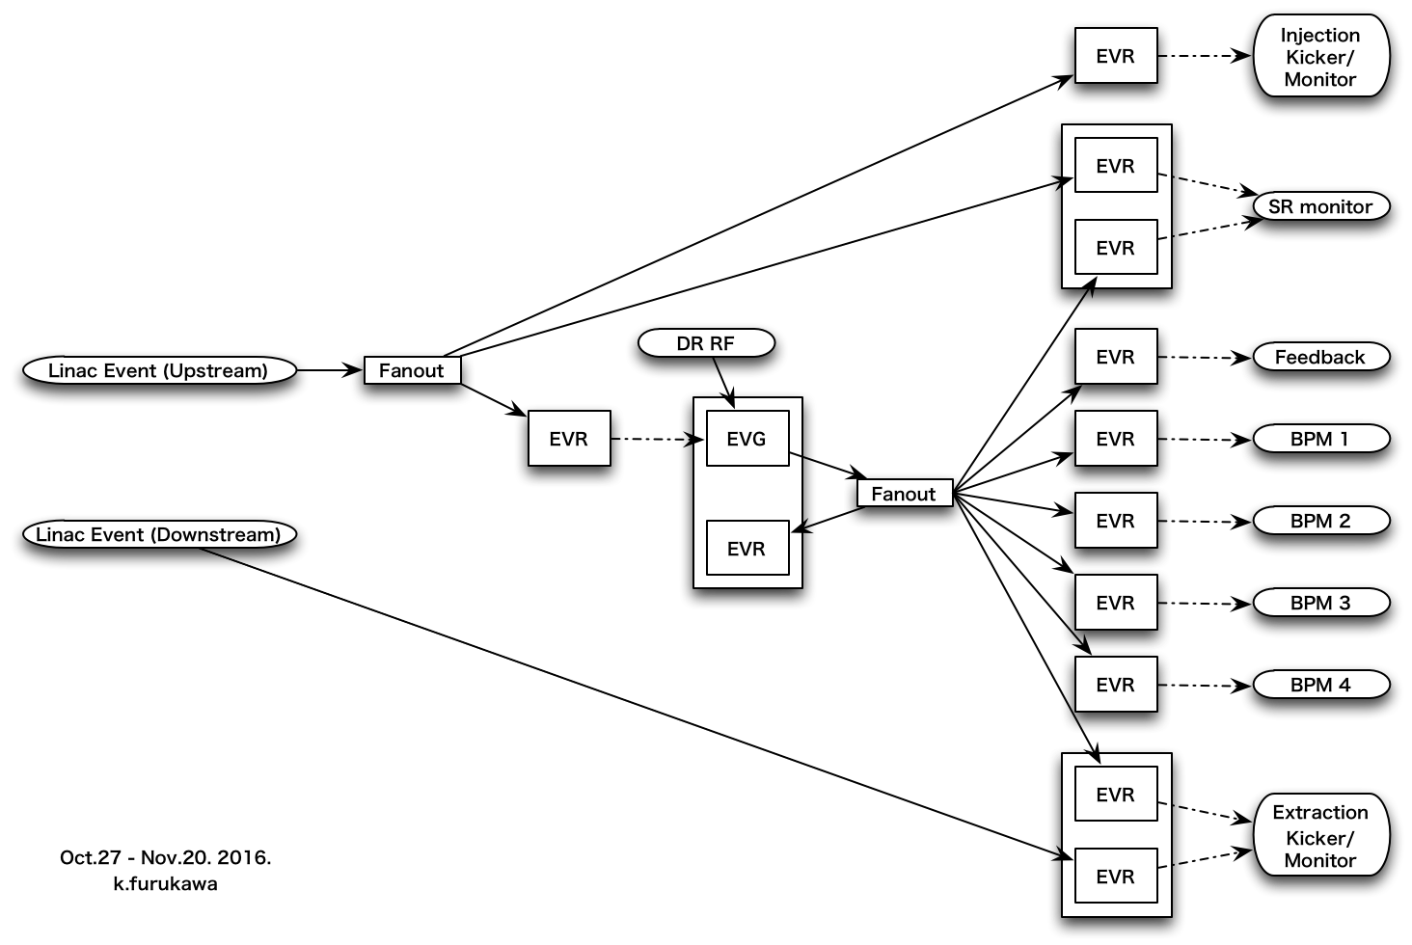
Event Modules
宮原氏の Slide と池田さんからの情報を追加

Slide 3
Nov.22.2016
前回の打ち合わせ Memo
http://www-linac2.kek.jp/cont/trigger/dr/minute-161108.html
MRF で 32k pulse の出力が可能であることを確認
EPICS driver (mrfioc2) の改造が好ましい、改造動作も確認
SINAP で 16k pulse の出力が容易に可能であることを確認
32k は FPGA firmware の改造を依頼できる
SINAP で Beam に 2ns 以内で同期するためには、5 種類の Event を EVR/EVE に送り、遅延を Pulse 毎に調整する
EPICS driver (sinap) の改造が好ましい、改造動作も確認
SINAP の周波数範囲は問題ないとされている
要実験（24 日に試験済み）
飛山氏より Pulse 数がさらに必要かも、との情報あり

Slide 4
飯塚さんとの試験状況
一連の Event system の動作確認試験を行った
経緯は中村達、宮原、佐藤、諏訪田で共有していた
MRF の EVG/EVR を用いた場合の試験
http://www-linac2.kek.jp/cont/trigger/dr/dr-bpm-timing-mrf-161118.html
SINAP の EVO/EVE(EVR) を用いた場合の試験
http://www-linac2.kek.jp/cont/trigger/dr/dr-bpm-timing-sinap-161125.html
帯域幅と細かい遅延が可能な Channel 数から SINAP の Module がより適していると思われる

